Slide 1
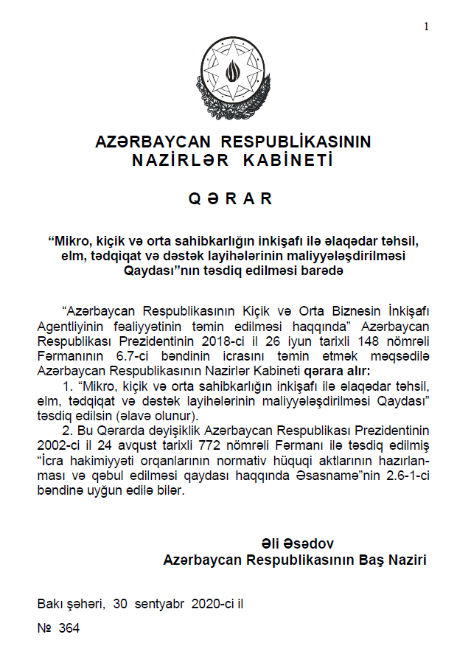
Qərar
Məqsəd
Azərbaycan Respublikasında mikro, kiçik və orta sahibkarlığın inkişafı ilə əlaqədar təhsil, elm, tədqiqat və dəstək layihələrinin maliyyələşdirilməsidir.
Təşkili
mikro, kiçik və orta sahibkarlığın inkişafı ilə əlaqədar layihələrin maliyyələşdirilməsini “Qrant haqqında” Azərbaycan Respublikası Qanununa və bu Qaydaya uyğun olaraq Agentlik tərəfindən keçirilən
müsabiqələr yolu ilə həyata keçirəcək.
Subyektlər
KOB subyektlərinə aid olan istənilən hüquqi şəxs və ya hüquqi şəxs yaratmadan sahibkarlıq fəaliyyəti ilə məşğul olan fiziki şəxs müsabiqədə iştirak etmək hüququna malikdir.
Maliyyələşmə məbləği
Agentliyə təqdim olunmuş hər bir layihə üzrə maliyyələşdirilmə məbləği 20 000 manata qədərdir.
Layihə sayı
Hər bir şəxs hər müsabiqə çərçivəsində yalnız 1 layihə təqdim edə bilər.

Slide 2
Təhsil
Məqsəd:
Mikro, kiçik və orta sahibkarlığın inkişafı sahəsində təlim, məsləhət, informasiya, beynəlxalq mübadilə proqramlarında iştirak edilməsi, habelə KOB subyektlərinin və onların işçilərinin maarifləndirilməsi, bilik və bacarıqlarının artırılması
Təhsil layihələri üzrə sahələr:
tədris-metodik maarifləndirici vəsaitlərin hazırlanması
müxtəlif seminar, konfrans, təlim, treninq və praktiki təcrübə proqramlarının hazırlanması və təşkil edilməsi, habelə tədris, konsaltinq və maarifləndirmə dəstəyinin göstərilməsi;
startapçılar, sahibkar qadınlar, əlilliyi olan şəxslər və gənclər arasında sahibkarlığın təşviqi üçün tədbirlərin təşkili və biliklərin verilməsi;
KOB subyektlərinin ali təhsil və peşə təhsili müəssisələrində tədris prosesinə cəlb edilməsi;
KOB subyektlərinin ehtiyaclarına uyğun olan ixtisaslı kadrların hazırlanması və təkmilləşdirilməsi məqsədilə təhsil müəssisələri ilə birgə layihələrin hazırlanması.

Slide 3
ELM
Məqsəd:
mikro, kiçik və orta sahibkarlıq sahəsində elmi biliklərin tətbiqi, KOB
subyektlərinin elmi biliklərinin yaranması və inkişafı
Elm layihələri üzrə sahələr:
innovativ elm layihələrinin tətbiqi yolu ilə KOB subyektlərinin fəaliyyətinin gücləndirilməsi;
elmi fəaliyyətlə məşğul olan hüquqi və fiziki şəxslər, onların ictimai birlikləri, həmçinin elmi fəaliyyətin iştirakçıları ilə qarşılıqlı əməkdaşlıq nəticəsində KOB subyektlərinin fəaliyyətinin gücləndirilməsi;
mikro, kiçik və orta sahibkarlığın inkişafına istiqamətləndirilmiş fəaliyyəti əks etdirən elmi işləri əhatə edən layihələr;
KOB subyektlərinin sənaye və texnologiyalar parkları, texnoloji transfer mərkəzləri, biznes inkubatorları və bu tipli müəssisələr ilə qarşılıqlı fəaliyyətin inkişaf etdirilməsi;
mikro, kiçik və orta sahibkarlığın inkişafı üçün xüsusi əhəmiyyət kəsb edən respublika, regional və beynəlxalq səviyyəli elmyönümlü konfrans, simpozium, seminar və digər tədbirlərin Azərbaycan Respublikasında təşkili və keçirilməsi, habelə xaricdə elm sahəsində keçirilən tədbirlərdə iştirakın dəstəklənməsi.

Slide 4
TƏDQİQAT
Məqsəd:
mikro, kiçik və orta sahibkarlığın innovativ inkişafına, KOB subyektlərinin fəaliyyətinə, iş proseslərinə təsir edən ixtira, faydalı model,
texnoloji yenilik, sənaye nümunələrinin elmi cəhətdən öyrənilməsi, araşdırılması, tədqiqat aparılması, bu sahələr üzrə təlim və seminarların təşkil edilməsi və keçirilməsi, habelə təhsil müəssisələri ilə əlaqələrin qurulması
Tədqiqat layihələri üzrə sahələr:
- KOB subyektlərinin innovativ inkişafını əhatə edən tədqiqat işlərinin aparılması;
- KOB subyektləri tərəfindən istehsalat sahəsində tədqiqat işlərinin aparılması və nəticələrinin tətbiq edilməsi;
- mikro, kiçik və orta sahibkarlığın inkişafı məqsədilə maraqlı şəxslərin tədqiqat sahəsində iştirakının stimullaşdırılması məqsədilə təlim və seminarların təşkil edilməsi və keçirilməsi;
- mikro, kiçik və orta sahibkarlığın, habelə KOB subyektlərinin inkişafına, onların istehsalının artırılmasına və fəaliyyətinin genişləndirilməsinə yönəldilmiş layihələr;
- KOB subyektlərinin istehsal fəaliyyətinə təsir göstərən vasitələrin öyrənilməsi və ya xüsusiyyətlərinin araşdırılması və tədqiq edilməsi üçün həyata keçirilən layihələr;
- tədqiqat və istehsalat sahələrinin qarşılıqlı fəaliyyətinin effektivliyinin artırılması, tədqiqat sahəsində təhsil müəssisələri ilə əməkdaşlığın gücləndirilməsi.

Slide 5
DƏSTƏK
Məqsəd:
mikro, kiçik və orta sahibkarlığın inkişafı, bu sahədə tətbiq olunan yeni mexanizmlərin, innovativ layihələrin həyata keçirilməsi, KOB subyektlərinin faydalanacağı layihələrin icrası, startap layihələrinin dəstəklənməsi
Dəstək layihələri üzrə sahələr:
- beynəlxalq təcrübənin öyrənilməsi, audit, sənədləşmə, patentlərin alınması, menecment və logistik xidmətlərinin təşkili;
- KOB subyektləri tərəfindən istehsal olunan məhsulların analizi və testi məqsədilə laboratoriya xidmətlərinin təşkilinə dəstək;
- KOB subyektlərinin fəaliyyətində kadr potensialının gücləndirilməsi məqsədilə ölkədə və xaricdə keçirilən tədbirlərdə iştiraka dəstək;
- istehsal olunan məhsulların xarici bazarlara çıxışına dəstək məqsədilə ilk dəfə qeyri-neft məhsullarını ixrac edən KOB subyektlərinə sənədləşmədə və tələb olunan sertifikatların alınmasında dəstək;
- innovativ sahibkarlığı təşviq edən startapların qeydiyyatına, istehsal məhsullarının (xidmətlərin) satışına, patentləşdirilməsinə və xarici bazarlarda təşviq olunmasına dəstək;
- KOB subyektlərinin yüksək texnoloji və innovativ imkanlardan faydalanmasına, fəaliyyətində müvafiq texnologiyaların tətbiqinə və zərurət olduğu halda, həmin subyektlərə ekspert ayrılmasına dəstək.

Slide 6
İzahedici sxem
Layihənin qəbulu
İlkin ekspertiza
Qərar
Sahibkarlar
Ekspert Komissiyası
Layihəyə
dair
arayış
müraciət
layihə
3
Maliyyələşmə ilə bağlı qərar
2
1
İmtina səbəb göstərilməklə
Elan!
Təhsil, Elm, Tədqiqat, Dəstək layihələrinin maliyyələşdirilməsi
7 nəfərdən ibarət kollegial orqandır.
2 il fəaliyyət göstərir.
İqtisadiyyat Nazirliyi tərəfindən yaradılır.
30 gün
1
2
3
6
5
4
Müqavilə bağlandıqdan sonra
Yekun hesabat
70 faiz
Yekun hesabatdan sonra
İki tərəfli müqavilə
30 faiz
Hesabat
Maliyyələşmə
Müqavilə

Slide 7
İzahedici sxem
Tələb olunan sənədlər
Layihənin qəbulu
1) Ərizə
Sahibkarlar
- müsabiqəyə təqdim olunan layihə
müraciət
3
- layihənin büdcəsinin maliyyə əsaslandırılması
2
1
- ərizəçi fiziki şəxsin, yaxud hüquqi şəxsin nümayəndəsinin (qanuni təmsilçisinin) şəxsiyyətini və səlahiyyətlərini təsdiq edən sənədlərin surətləri
Elan!
Təhsil, Elm, Tədqiqat, Dəstək layihələrinin maliyyələşdirilməsi
30 gün
1
- müraciət edən hüquqi şəxs barədə hüquqi şəxslərin dövlət reyestrindən çıxarışının və nizamnaməsinin surətləri
- Digər qurumlar tərəfindən tam maliyyələşdirilmiş, icrası davam edən və ya başa çatmış layihələr barədə məlumat (olduğu halda).

Slide 8
Müddətlər
Müsabiqənin keçirilməsi
- müsabiqə təqvim ili ərzində iki dəfədən çox olmayaraq təşkil edilir.
Sənədlərin qəbulu
- 30 gün
Müsabiqənin müddəti
- 2 aya qədər
Layihənin icra müddəti
- Müsabiqəyə təqdim olunmuş layihələrin icra müddəti 3 (üç) aydan az, 12 (on iki) aydan çox olmamalıdır.
Müsabiqənin nəticələri
- Müsabiqə bitəndən bir gün sonra

Slide 9
Ekspert komissiyası
7 nəfər üzvdən ibarət kollegial orqandır
İqtisadiyyat Nazirliyi tərəfindən 2 il müddətinə yaradılır
Komissiyanın sədrini iqtisadiyyat naziri müəyyən edir
Ekspert komissiyası ilkin ekspertizanı aparır
Ekspert komissiyası ilkin ekspertiza zamanı aşağıdakı tədbirləri həyata keçirir:
layihələri kateqoriyalar üzrə qruplaşdırır
layihənin və ona əlavə olunmuş sənədlərin Qaydaya uyğunluğunu müəyyən edir
müsabiqəyə təqdim olunmuş layihənin aktuallığını və faydalılığını yoxlayır
layihələrdən təkrar və ya oxşar olanları müəyyən edir
layihəni müsabiqəyə təqdim etmiş şəxslərin Agentliyin maliyyə dəstəyi ilə əvvəl icra etdiyi layihələrinin icra vəziyyətini araşdırır
müəllif hüququ (patent hüququ) ilə əlaqədar yaranan məsələlərin qanunvericiliyə uyğun həlli məqsədilə Azərbaycan Respublikasının Əqli Mülkiyyət Agentliyinə müraciətin ünvanlanması üçün tədbirlər görür
müsabiqəyə təqdim olunan layihələrin ilkin ekspertizasını həyata keçirir və nəticələri ilə bağlı hər bir layihəyə dair arayış hazırlayır

Slide 10
Layihələrin monitorinqi
qalib layihələrin icrasına və ödənilən vəsaitin təyinatı üzrə istifadə edilməsinə nəzarəti həyata keçirilir
Agentlik maliyyələşdirdiyi layihələr üzrə ilkin, aralıq və yekun hesabatlar tələb etmək, monitorinqlər keçirmək və qiymətləndirmə aparmaq hüququna malikdir.
ayrılmış vəsait tam xərclənmədikdə, qalıq məbləğ layihənin icra müddəti bitdikdən sonra Agentliyin hesabına qaytarılır.
Layihə üçün ayrılmış vəsait tam istifadə edilmədikdə, qalıq məbləğ və ya təyinatı üzrə xərclənmədiyi aşkar edildikdə, tam məbləğ Agentliyin hesabına qaytarılır.

